Slide 1
MACHINE LEARNING CƠ BẢN

Slide 2
Giới thiệu khóa học
Thời gian: 8h00 tối thứ 7 hàng tuần.
Mục tiêu:
Hiểu được Machine Learning là gì.
Hiểu và tự thực thi thuật toán Linear Regression.
Hiểu và tự thực thi thuật toán phân cụm với K-means.
Hiểu và tự thực thi mô hình mạng Nơ-ron nhân tạo.
Sau khóa học: Tự xây dựng được mô hình Nơ-ron cho bài toán phân loại chó mèo.

Slide 3
Nội dung khóa học
Giới thiệu về Machine Learning.
Học có giám sát – Thuật toán Linear Regression.
Học không giám sát – Thuật toán phân cụm K-means.
Mô hình Nơ-ron nhân tạo.

Slide 4
Tài liệu
Sách:
Vũ Hữu Tiệp (2012). Machine Learning cơ bản.
Nguyễn Thanh Tuấn (2019). Deep Learning cơ bản (v2).
Jason Brownlee (2016). Machine Learning Mastery with Python (v1.4).
Sebastian Raschka & Vahid Mirjalili (2019). Python Machine Learning (3rd Edition).
Aurélien Géron (2019). Hands-On Machine Learning with Scikit-Learn, Keras, and TensorFlow(2nd Edition)
Website: https://community.deeplearning.ai

Slide 5
PHẦN I. GIỚI THIỆU VỀ MACHINE LEARNING
Biết về các Ứng dụng thực tế của ML.
Hiểu Machine learning là gì? Cách hoạt động của mô hình ML
Phân loại được các thuật toán ML.
Hiểu Các bước xây dựng mô hình ML.

Slide 6
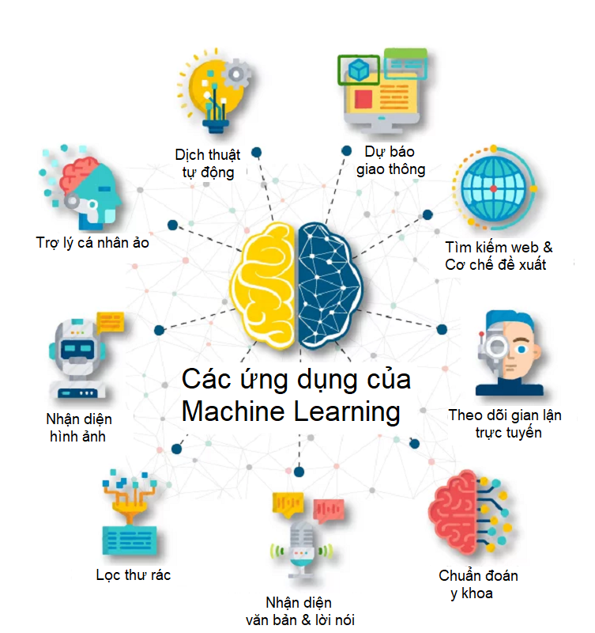



Slide 7
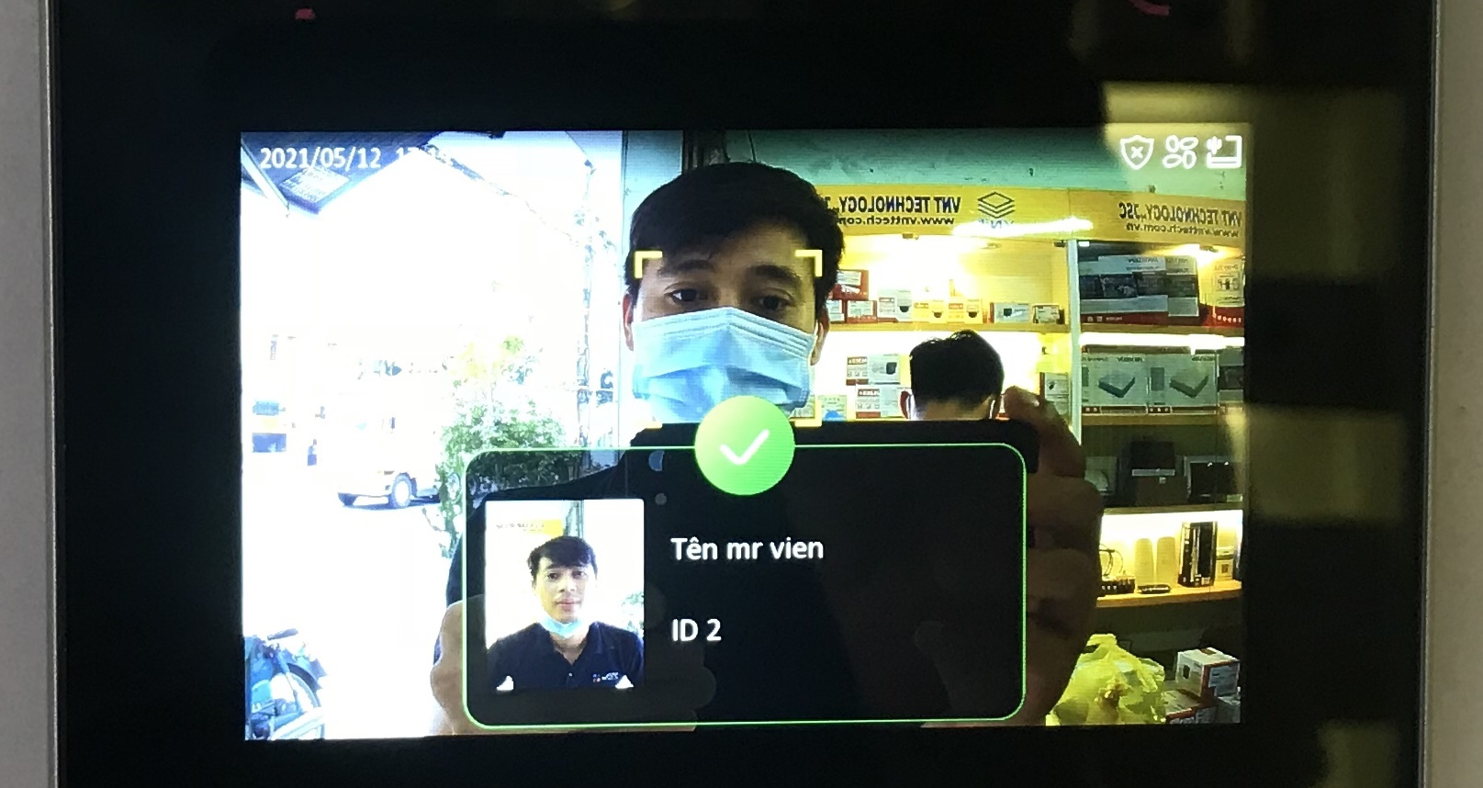
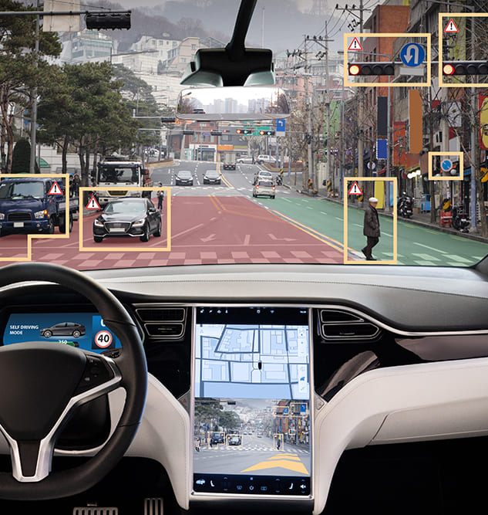


Slide 8


Machine Learning là gì?
Một trong những khác biệt chính giữa con người và máy tính là khả năng tự học hỏi từ những kinh nghiệm trong quá khứ.
Cung cấp cho máy tính khả năng tự học hỏi và cải thiện từ những kinh nghiệm trong quá khứ. Khái niệm “Machine Learning ” ra đời.

Slide 9
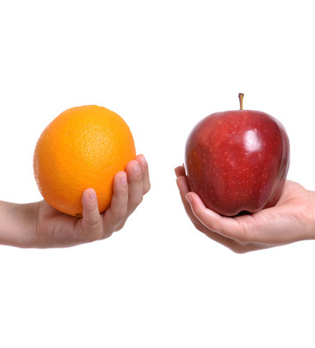
Machine Learning là gì?
Machine Learning (tạm dịch là máy học) là một lĩnh vực của Trí tuệ nhân tạo (AI) giúp máy tính có khả năng tự học dựa trên dữ liệu để giải quyết vấn đề mà không cần được lập trình thật chi tiết, cụ thể.
VD: Phân biệt quả táo và quả cam.

Slide 10
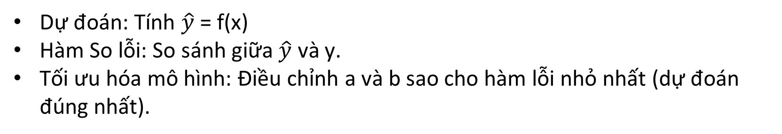
Mô hình ML hoạt động như thế nào?
Input
f(x)
Output
(x, y)
f(x) = ax + b
ŷ
Dự đoán: Tính $\hat{y}$ = f(x)
Hàm So lỗi: So sánh giữa $\hat{y}$ và y.
Tối ưu hóa mô hình: Điều chỉnh a và b sao cho hàm lỗi nhỏ nhất (dự đoán đúng nhất).

Slide 11
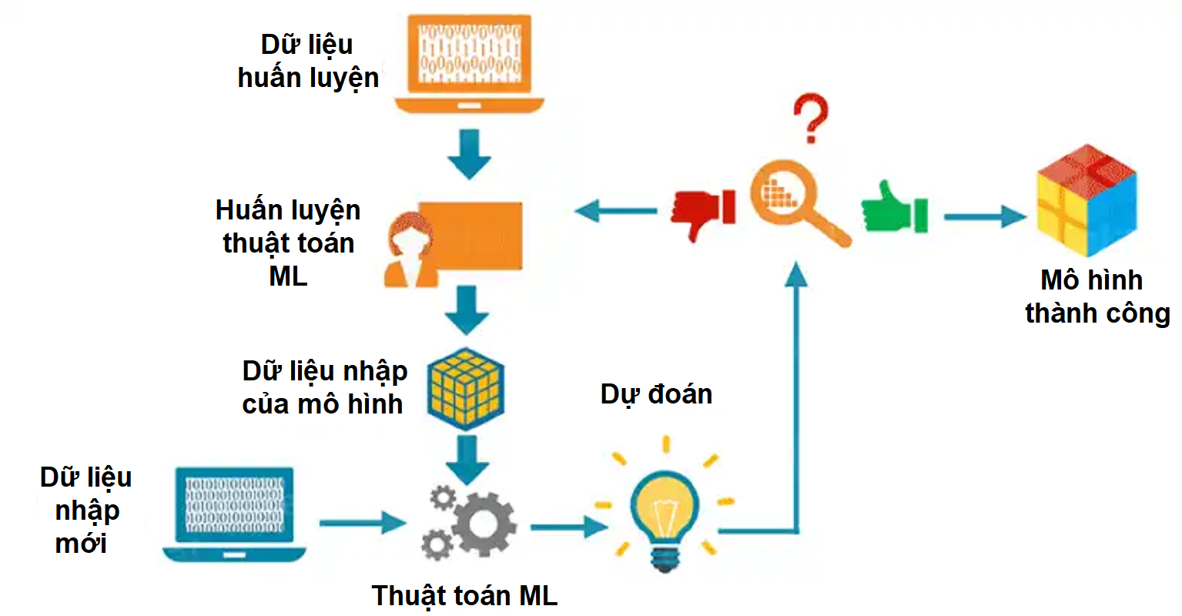
Mô hình ML hoạt động như thế nào?

Slide 12
Phân loại các thuật toán ML
Thường được phân loại thành các nhóm sau:
Học có giám sát (Supervised learning).
Học không giám sát (Unsupervised learning).
Học bán giám sát (Semi-supervised learning).
Học tăng cường (Reinforcement learning).

Slide 13

Phân loại các thuật toán ML
Học có giám sát (Supervised learning): là thuật toán dự đoán đầu ra (outcome) của mới dữ liệu mới dựa trên cặp (input, output) đã biết từ trước.
Thuật toán Supervised learning còn chia nhỏ ra thành hai loại chính:
f(x)
Mèo?
Mèo
So sánh

Slide 14
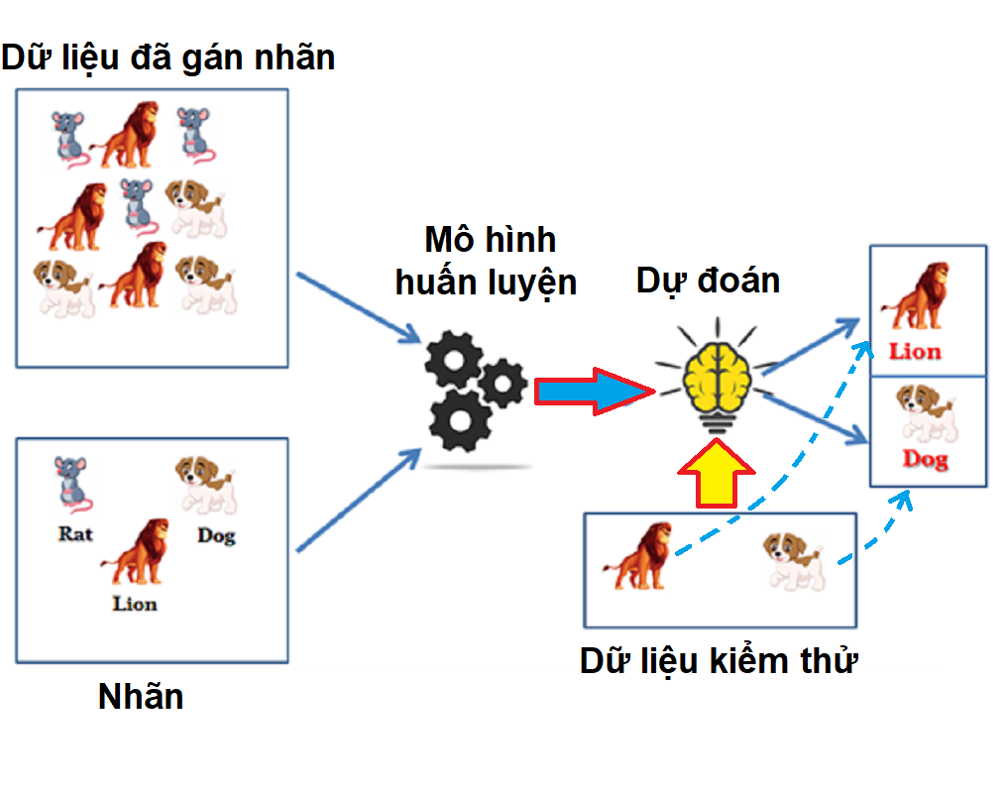
Phân loại các thuật toán ML
Classification (Phân loại):

Slide 15
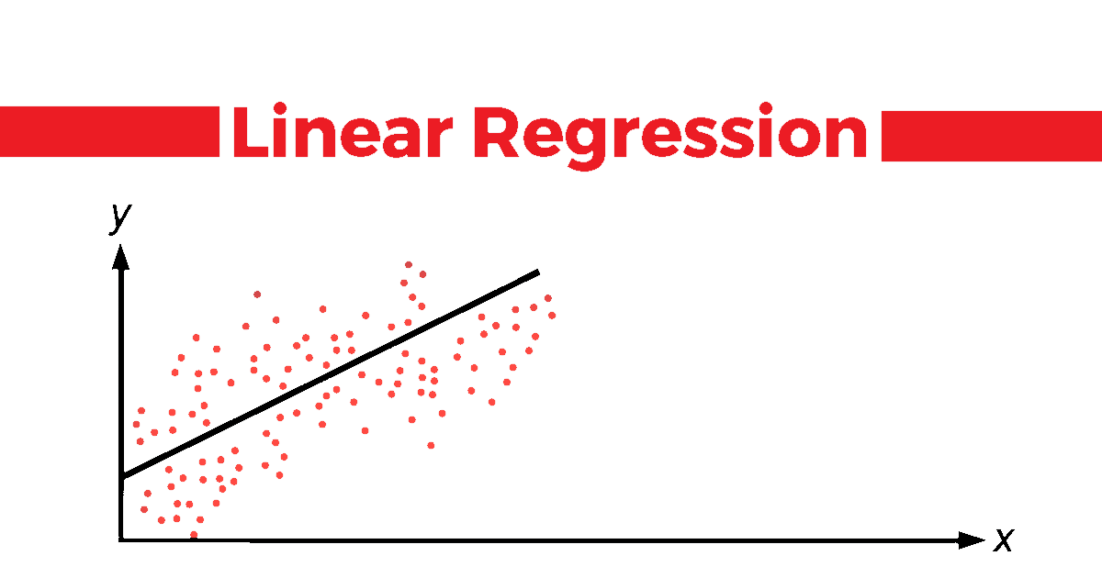
Phân loại các thuật toán ML
Regression (Hồi quy):

Slide 16
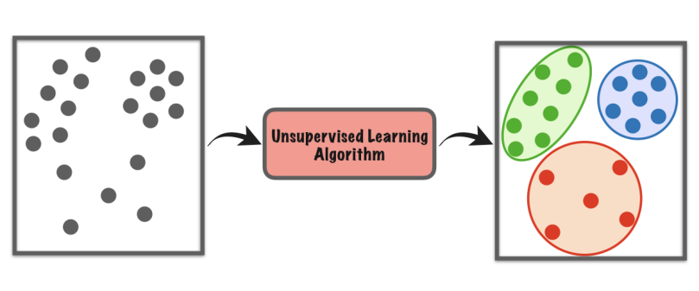
Phân loại các thuật toán ML
Học không giám sát (Unsupervised learning): không biết được outcome mà chỉ có dữ liệu đầu vào. Thuật toán sẽ dựa vào cấu trúc của dữ liệu.
Thuật toán Supervised learning còn chia nhỏ ra thành hai loại chính:
Clustering (phân nhóm)

Slide 17
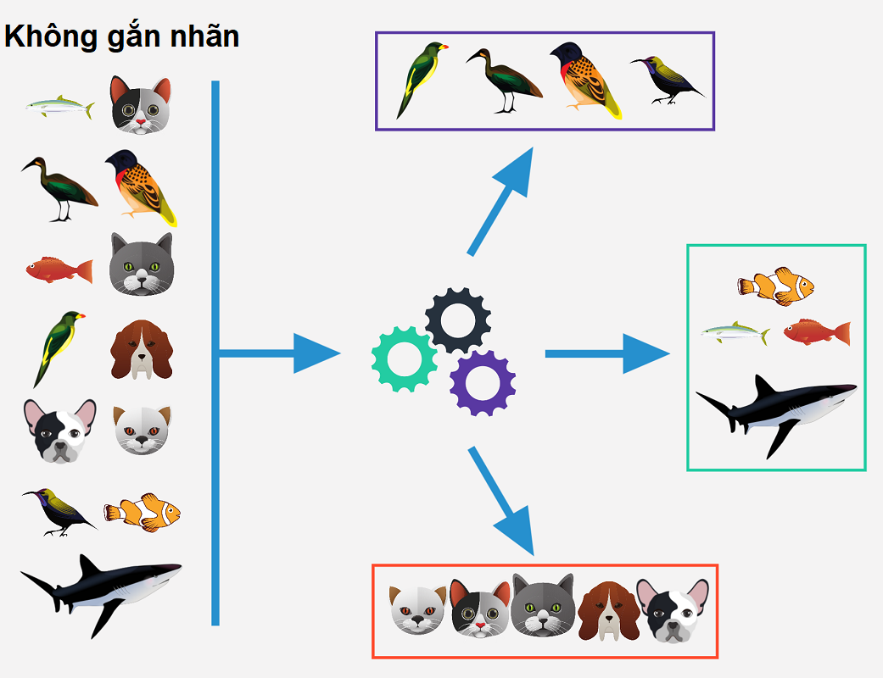
Phân loại các thuật toán ML

Slide 18

Phân loại các thuật toán ML
Assiciation

Slide 19
Phân loại các thuật toán ML
Học bán giám sát (Semi-supervised learning): Các bài toán khi chúng ta có một lượng lớn dữ liệu X nhưng chỉ một phần trong chúng được gán nhãn.
Học tăng cường (Reinforcement Learning): Là bài toán giúp cho hệ thống tự động xác định hành vi dựa trên hoàn cảnh để đạt được lợi ích cao nhất.

Slide 20
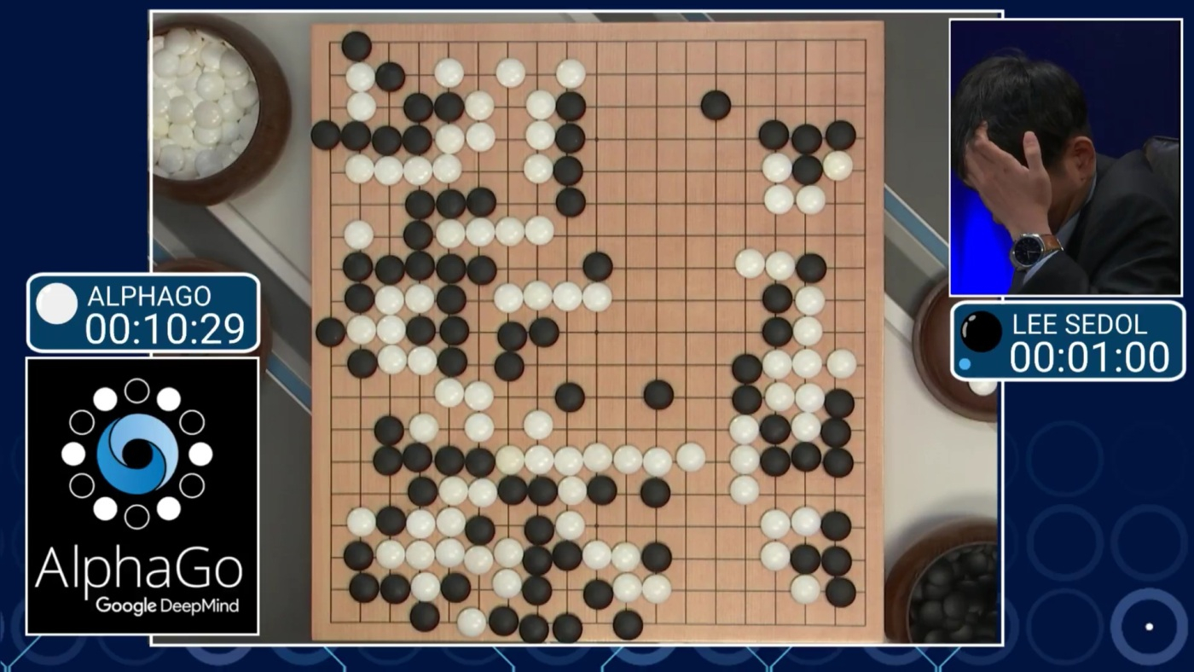
Phân loại các thuật toán ML
AlphaGo nổi tiếng với việc chơi cờ vây thắng cả con người.

Slide 21

Phân loại các thuật toán ML
Huấn luyện cho máy tính chơi game Mario

Slide 22
Các bước để xây dựng mô hình ML.
Phân tích bài toán.
Xác định dữ liệu.
Thu thập và chuẩn bị dữ liệu.
Xây dựng mô hình và huấn luyện.
Đánh giá.
Triển khai mô hình.
Lặp lại và điều chỉnh mô hình.

Slide 23


